Slide 1
การเขียนโปรแกรมบนมาตรฐานเปิด
Open Standard System
Chapter 1
Edit 10-2016
Asst. Prof. Juthawut Chantharamalee Computer Science @ Suan Dusit University
ALLPPT.com _ Free PowerPoint Templates, Diagrams and Charts

Slide 2
บทนำ
การเขียนโปรแกรมบนมาตรฐานเปิด (Open Standard)
- ความรู้พื้นฐานการเขียนโปรแกรมภาษาจาวาระดับพื้นฐาน
- การติดตั้ง
- การเตรียมใช้งานภาษาจาวา
- การคอมไพล์
- การรันจาวาแอปพลิเคชัน

Slide 3
บทนำ
การเขียนโปรแกรมบนมาตรฐานเปิด (Open Standard)
- บทบาทของจาวาเวอร์ชวลแมชชิน (Java Virtual Machin)
- การใช้เอกสารเพื่อการบันทึกและช่วยเหลือ (API Docs)
- รูปแบบการเขียนภาษาจาวา (Syntax)
- การใช้การควบคุมด้วยภาษาแบบต่างๆ
- การใช้ภาษาจาวาในกรอบการเขียนโปรแกรมเชิงวัตถุ (Object Oriented Programming)

Slide 4
บทนำ
การเขียนโปรแกรมบนมาตรฐานเปิด (Open Standard)
- การสร้างแพ็คเกจ (Package)
- คลาส (Class) แบบต่างๆ เช่น Abstract Class Interface Class
- การประกาศคุณสมบัติ (Properties) และเมธอด (Method)
- การควบคุมการเกิดข้อผิดพลาด (Exception and Handle run time error)
- การใช้งานอินพุต-เอาต์พุตคลาส (I/O Class)

Slide 5
ความเป็นมาและนิยามของระบบมาตรฐานเปิด
ระบบมาตรฐานเปิด (Open Standard System)
คือ กฎและข้อกำหนดซึ่งรวบรวมคำอธิบายคุณลักษณะของการออกแบบหรือการดำเนินงานของโปรแกรมหรืออุปกรณ์ที่นำไปแสดงผล หรือเพื่อการเผยแพร่ ทำให้ผู้นำไปใช้หรือกลุ่มผู้นำไปใช้มีความอิสระในการนำไปใช้ เช่น ภาษาจาวา (Java Programming Language)

Slide 6
การกำหนดสภาพแวดล้อมในการใช้งานภาษาจาวา
1. เอดิเตอร์ มีหลายโปรแกรมให้เลือกใช้ เช่น
1. โปรแกรมโน๊ตแพ็ด (Notepad)
2. เอดิเตอร์อีคลิปส์ (Eclipse)
2. Java Development Kit (JDK)

Slide 7
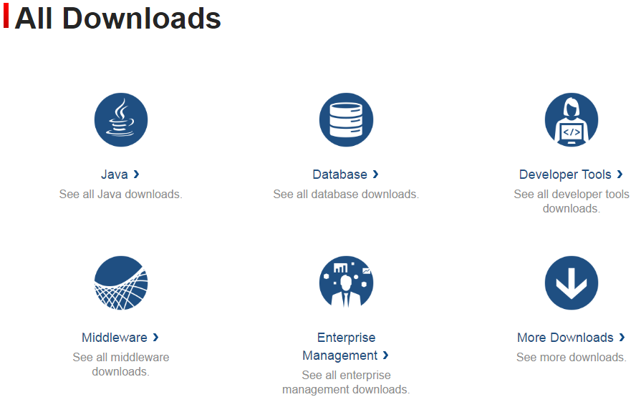
การดาว์นโหลดและติดตั้ง Java Development Kit (JDK)
สามารถดาว์นโหลด JDK ได้ที่
https://www.oracle.com/downloads/index.html

Slide 8
การดาว์นโหลดและติดตั้ง Java Development Kit (JDK)
Java Development Kit (JDK) คือ ชุดเครื่องมือที่ใช้ในการพัฒนาภาษาจาวา ประกอบด้วย
Java compiler, Java doc และ Java interpreter/Java VM นอกจากนี้จะประกอบด้วย
1. Java SE (Standard Edition) สำหรับพัฒนาโปรแกรมบนคอมพิวเตอร์เดสก์ทอปทั่วไป
2. Java ME (Micro Edition) สำหรับพัฒนาโปรแกรมบนอุปกรณ์พกพา
3. Java EE (Enterprise Edition) สำหรับพัฒนาโปรแกรมในองค์กรใหญ่ๆ

Slide 9
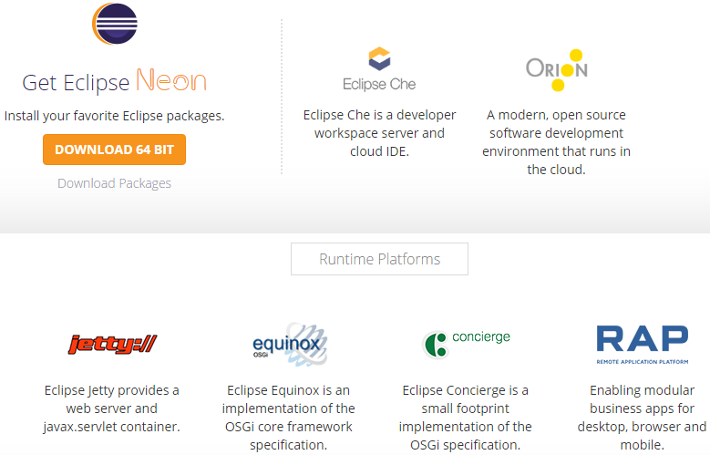
การดาว์นโหลดและติดตั้งเอดิเตอร์ อีคลิปส์ (Eclipse)
สามารถดาว์นโหลด Eclipse ได้ที่
https://www.eclipse.org/downloads

Slide 10
หลักการทำงานพื้นฐานของภาษาจาวา
ภาษาจาวา เป็นภาษาที่มีหลักการทำงานที่สามารถนำไปใช้ได้กับทุกระบบปฏิบัติการ หรือ Write-one Run-Anywhere หากระบบปฏิบัติการนั้นๆ มีส่วนของ JVM (Java Virtual Machine) ซึ่งทำหน้าที่ตีความหมายเป็น Native-Code ที่ทำให้ CPU บนระบบปฏิบัติการต่างๆ สามารถทำการประมวลผลได้

Slide 11
การติดตั้งเอติเตอร์อีคลิปส์
อีคลิปส์ (Eclipse) เป็นตัวเอดิเตอร์แบบเฟรมเวิร์ค เป็นเครื่องมือสำหรับเขียนโปรแกรม การคอมไพล์โปรแกรมและสั่งให้โปรแกรมทำงาน (run) ได้ และยังติดตั้งเครื่องมือเสริมได้หลายชนิดตามจุดประสงค์ที่แตกต่างกันของผู้ใช้งาน -Java Development Kit (JDK)/ Java Runtime Envelopment (JRE) เป็นสภาพแวดล้อมที่ต้องมีในการรันเอดิเตอร์
-Java Virtual Machine Kit (JVM) เพื่อให้สามารถเอกซิคิวส์โปรแกรมที่พัฒนาจากภาษาจาวาได้

Slide 12
การติดตั้งเอติเตอร์อีคลิปส์

Slide 13
การติดตั้งเอติเตอร์อีคลิปส์
สภาพแวดล้อมต่างๆ ของอีคลิปส์ (Eclipse) ประกอบด้วย
- การกำหนดเส้นทาง (Path)
- การกำหนดพื้นที่ทำงาน (Workspace)
- ดูลักษณะความสามารถ (Overview)
- สอนการใช้งาน (Tutorial)
- ตัวอย่าง (Example)
- สิ่งใหม่ของโปรแกรม (What’s New?)

Slide 14
การติดตั้งเอติเตอร์อีคลิปส์
การกำหนดพื้นที่การทำงาน

Slide 15
การแบ่งหน้าจอหลักตามมุมมองของโปรเจคที่ต้องการพัฒนาโดยการกำหนด มุมมองโดยเลือกที่ Windows-> Open Perspective แล้วเลือกมุมมองการกำหนดพื้นที่ได้เอง แต่ในที่นี้จะพบมุมมองที่ระบบกำหนดให้เป็น Java EE ซึ่งเป็นมุมมองกำหนดเริ่มต้น
แสดงมุมมอง Java EE

Slide 16
สร้างโปรเจค (Project)
การสร้างโปรเจค (Project) คือ การกำหนดค่าเชื่อมโยงแฟ้มต่างๆ ภายในโปรเจคที่กำหนดโดยมีการรวบรวมทั้งแพ็คเกจ (Package) แฟ้มต้นฉบับ (.java) รวมถึงแฟ้มที่ทำการคอมไพล์แล้ว (.class) แต่ส่วนนี้ระบบจะซ่อนไว้ไม่ปรากฏให้เห็นโครงสร้างของโปรเจคดังตัวอย่างเลือก File->New->Java Project หลังจากนั้นจะพบชื่อโปรเจคที่กำหนดขึ้นเป็นระดับชั้นแรก (Top Hierarchy) โดยจะปรากฏ src รวมทั้ง JRE Library เป็นโครงสร้างภายใต้โปรเจคทำให้สามารถใช้รันโปรแกรมได้ดังรูป

Slide 17
แสดงโครงสร้างหลังจากมีการกำหนดชื่อโปรเจค

Slide 18
สร้างโครงสร้างแพ็คเกจ (Package)
การสร้างแพ็คเกจ (Package)โดยการคลิกเลือก src คลิกขวา (Right Click)-> Package แล้วกำหนดชื่อโดยการใส่จุดขั้นระหว่างชื่อ ซึ่งในความเป็นจริงแล้วก็คือ แหล่งที่เก็บแฟ้ม .java ในโฟลเดอร์ที่เป็นสัดส่วนเพื่อความสะดวกในการจัดโครงสร้างให้เป็นระบบ

Slide 19
แสดงโครงสร้างของแพ็คเกจที่กำหนดโดยผู้พัฒนาโปรแกรม

Slide 20
สร้างคลาส (Class)
หลังจากกำหนดโครงสร้างแล้วจะทำการคลิกเลือก src คลิกขวา (Right Click)-> Package ที่กำหนดชื่อคลาส (.java) ดังรูป ในที่นี้จะกำหนด Modifier และส่วนต่างๆ ดังรูป
หน้าจอแสดงการสร้างคลาสจากอีคลิปส์

Slide 21
แสดงผลการสร้างคลาส Hello World

Slide 22
แสดงผลลัพธ์การรันโปรแกรม

Slide 23
แสดงภาพรวมของเอดิเตอร์อีคลิปส์

Slide 24
การเขียนและแก้ไขข้อผิดพลาดเบื้องต้น
เอดิเตอร์อีคลิปส์นั้นสามารถตรวจสอบกฎและข้อผิดพลาดได้เป็นอย่างดี - หากสิ่งใดผิดพลาดตามหลักสากล (Warning) จะมีเส้นใต้สีเหลืองขีดบริเวณที่ผิดพลาดนั้น โดยที่โปรแกรมยังคงทำงานได้แต่หากสิ่งใดผิดที่ร้ายแรง (Error) จะมีเส้นใต้สีเหลืองแดงบริเวณที่ผิดพลาดนั้น และโปรแกรมจะไม่สามารถทำการรันเพื่อแสดงผลออกมาได้ ดังรูป
แสดงข้อผิดพลาดในการเขียนโปรแกรมจาวา

Slide 25
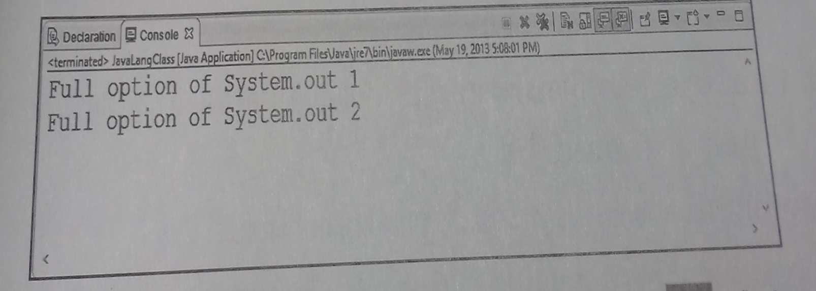
ทำความเข้าใจเกี่ยวกับ system.out.println()
ภาษาจาวาระบบจำทำการอ้างอิงไปยังคลาสที่อยู่ในแพ็คเกจ java.lang.System
โปรแกรมจะใช้ดอท (.) เป็นตัวบ่งบองถึงตำแหน่ง (path) แสดงดังตัวอย่าง

Slide 26
การใช้เอกสารเพื่อการบันทึกและช่วยเหลือ (API Doc)
ภาษาจาวาจะมีกลไกในการสร้างคลาสและอินเตอร์เฟสเพื่อจัดทำเอกสาร (Javadoc) เพียงแต่ผู้ใช้ทำการบันทึกข้อความในเครื่องหมาย /** java document */ ซึ่งส่วนที่สร้างขึ้นจะมีลักษณะคล้ายกับคอมเม้นต์โปรแกรม แต่ถูกนำไปใช้สร้างเอกสารเพื่อทำการอธิบายความเป็นมาของคลาสต่างๆ ในลักษณะของเอกสารบันทึก และช่วยเหลือสำหรับนักพัฒนาโปรแกรมต่อไป

Slide 27
The End
Chapter 1

Slide 28
Work-1 (งานชิ้นที่ 1)
ให้นักศึกษาทำแบบฝึกหัดบทที่ 1 (ลงในสมุดเท่านั้น)
ตอนที่ 1 (ให้ลอกโจทย์ด้วย)
ตอนที่ 2 การจับคู่ (ให้ลอกโจทย์ด้วย)
หมายเหตุ
ให้ขีดเส้นใต้คำตอบด้วยปากกาสีแดงเท่านั้น
เมื่อทำจบในแต่ละข้อย่อยให้ขีดเส้นใต้คำตอบด้วยปากกาสีแดงด้วย

